Slide 1
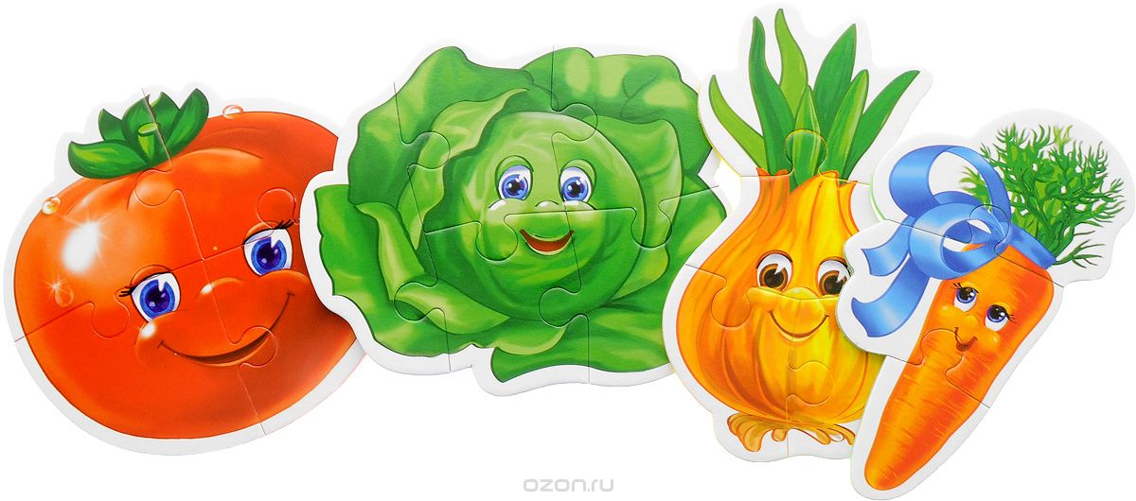
МКДОУ Усть-Таркский детский сад «Солнышко»
Игровой, познавательно-исследовательский проект
для детей 2 младшей группы
«Как мы подружились
с овощами»
Автор: воспитатель Райхерт
Светлана Геннадьевна
Усть-Тарка 2017 г.

Slide 2
Актуальность проекта:
Все мы знаем, что влияние питания на состояние человека огромно. Считается общеизвестным фактом, что пища является одним из важнейших факторов окружающей среды, влияющих на наше здоровье, работоспособность, умственное и физическое развитие и долголетие. Ещё Гиппократ, живший в древней Греции, сказал следующее: «Зачастую, отец болезни неизвестен, но мать её – это пища». Согласно ФГОС, одной из главных задач в дошкольном образовании является забота о сохранении и укреплении здоровья детей, формирование у них элементарных представлений о здоровом образе жизни, воспитание у них элементарных полезных привычек, в том числе, привычки к здоровому питанию. Стоит всего лишь задуматься о здоровом питании ребёнка, как сразу возникает мысль о пользе овощей и фруктов для человеческого организма. Все понимают, что они являются важной составляющей правильного питания.

Slide 3
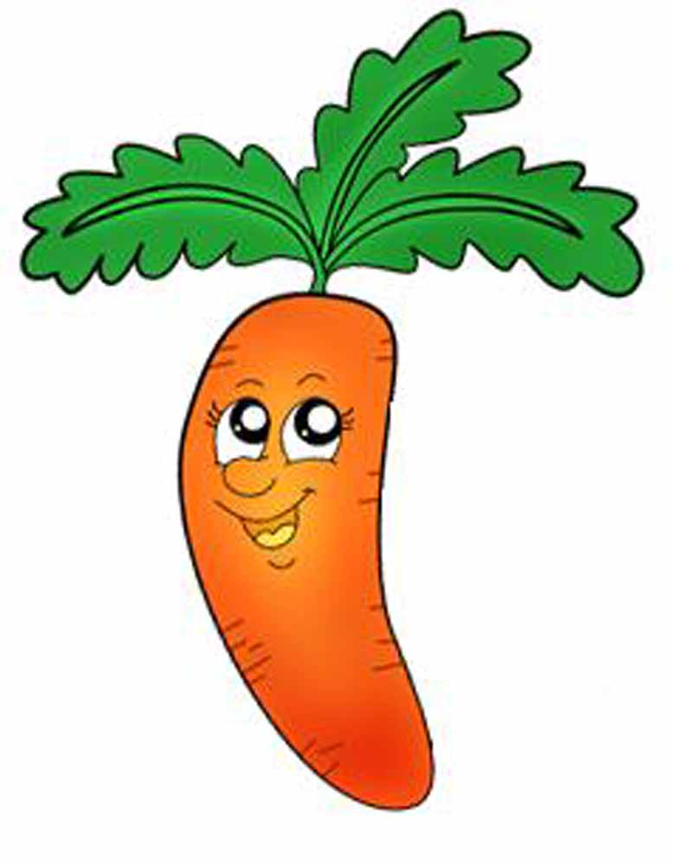
Цель:
Расширить у детей представление об овощах, их вкусовых качествах и значимости для организма человека.
Задачи:
- Познакомить детей с разными овощами, как и где они растут, что из них готовят и чем они полезны.
- Привлечь детей к активному участию в дидактических играх, играх забавах, игровых ситуациях, связанных с темой «Овощи».
- Создать обстановку, формирующую у детей положительное отношение к блюдам из овощей.
- Убедить родителей в изменении подхода к организации питания в домашних условиях, вовлечь в совместную деятельность по проведению проекта.

Slide 4
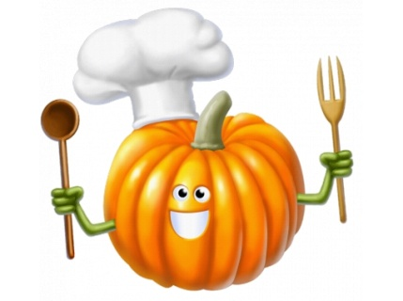
Этапы реализации проекта:
Подготовительный этап.
- целеполагание (выявление проблемы, определение цели и задач);
- изучение материала по теме в различных источниках;
- разработка проекта, поиск решения задач проекта;
Основной этап (практическая деятельность по решению проблемы, планирование совместной деятельности).
- использование материала по теме «Овощи» в образовательной деятельности;
- создание пособий и дидактических игр по теме «Овощи»;
- планирование деятельности в режимные моменты (практические упражнения, дидактические игры, чтение художественной литературы);
- организация работы по сказке «Почему загрустила морковка?», сочинение сказок об овощах, создание книги «Дружные овощи»;
- изготовление объёмных овощей своими руками;
- просмотр мультфильмов «Весёлый огород», «Полезные овощи»
- работа с родителями (привлечение родителей к участию в сказке «Почему загрустила морковка?», консультации, советы доктора Айболита по питанию детей;
- итоговое мероприятие – развлечение «В гостях у бабушки Наташи».
Заключительный этап.
- подведение итогов проекта;
- представление проекта на педагогическом совете.

Slide 5
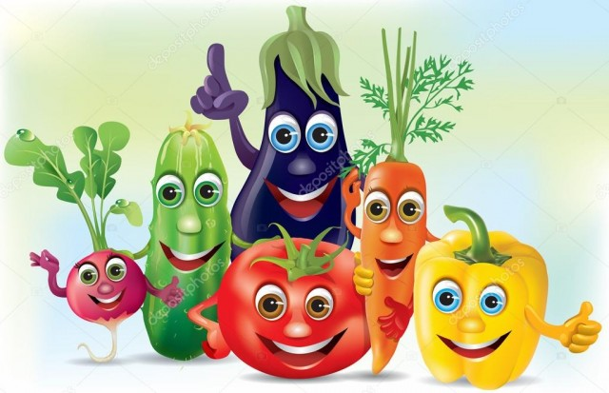
Реализация проекта
Настоящей находкой проекта стала сказка «Почему загрустила морковка?». Данная сказка позволила объединить всю неделю одним сюжетом и сделать разговор об овощах увлекательным и продолжительным. В групповой комнате на магнитной доске был оформлен «огород», над которым ярко светило солнышко. И вот, в понедельник утром, когда дети пришли в детский сад после выходных, они обнаружили, что в «огороде» появилась грустная морковка. Организуя ситуативный разговор, мы с детьми выясняли, почему же морковка грустная? И пришли к выводу, что ей одной скучно. Хорошо бы было, если бы у неё появились друзья. В течение дня мы с детьми поговорили о том, что растёт в огороде, кто за ним ухаживает и охраняет, вспомнили известные им овощи и стали ждать

Slide 6
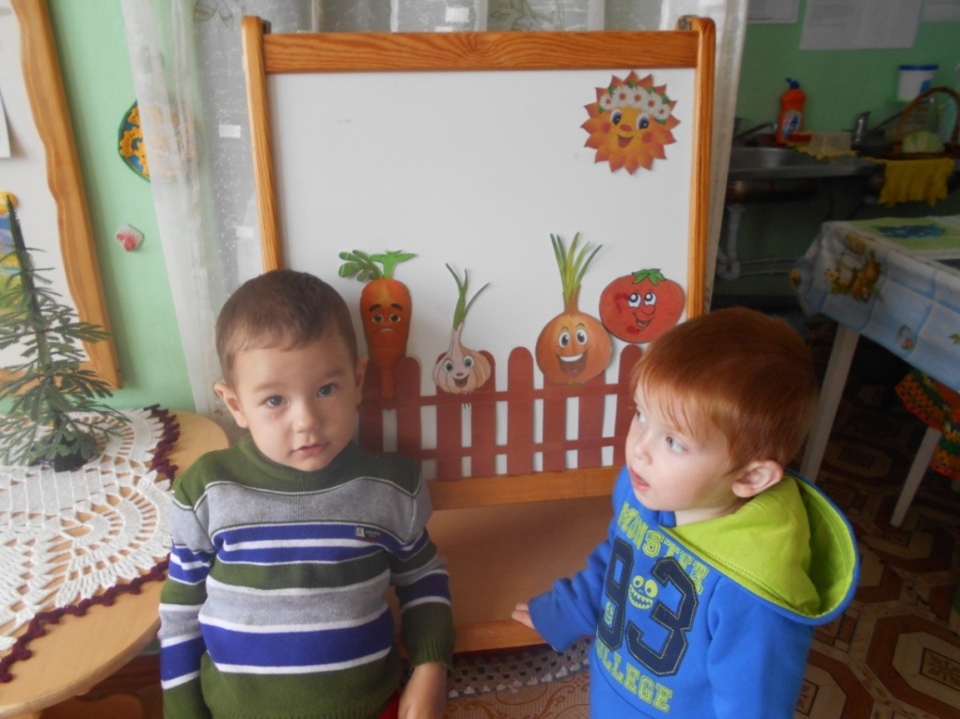
… Каково же было удивление детей, когда на следующее утро, рядом с морковкой они увидели Лучок и Чесночок, потом появилась Помидорка, потом Огуречик.
Морковка уже немного улыбалась. Каждый день в группе появилась новая мягкая игрушка и малыши с удовольствием играли с ней. В течении недели дети посмотрели театрализованную сказку «Сказочное путешествие овощей», разучили потешку «Огуречик, огуречик…», а на обед детям готовили овощные салаты. Детям было интересно и они ждали следующего дня.
Так в течение недели рядом с Морковкой оказались – Помидор, Лучок и Чесночок, Свёколка и Капустка. В конце недели главная героиня улыбалась в кругу друзей.

Slide 7
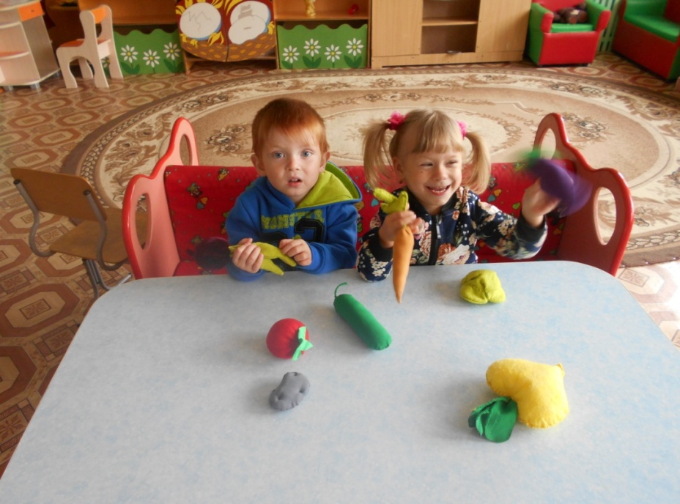
Подружиться с овощами нам помог и кукольный театр, для которого были сшиты овощи-куклы.
Объёмные овощи получились яркие, интересные и сразу привлекли внимание детей.

Slide 8
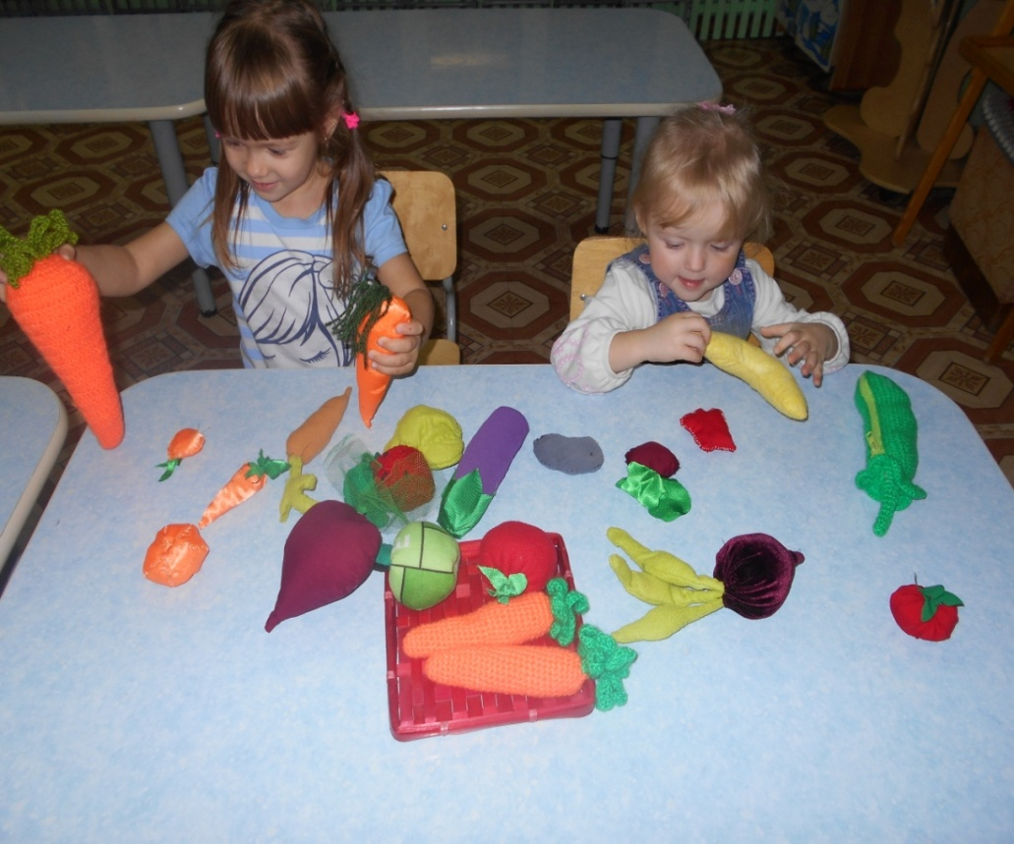
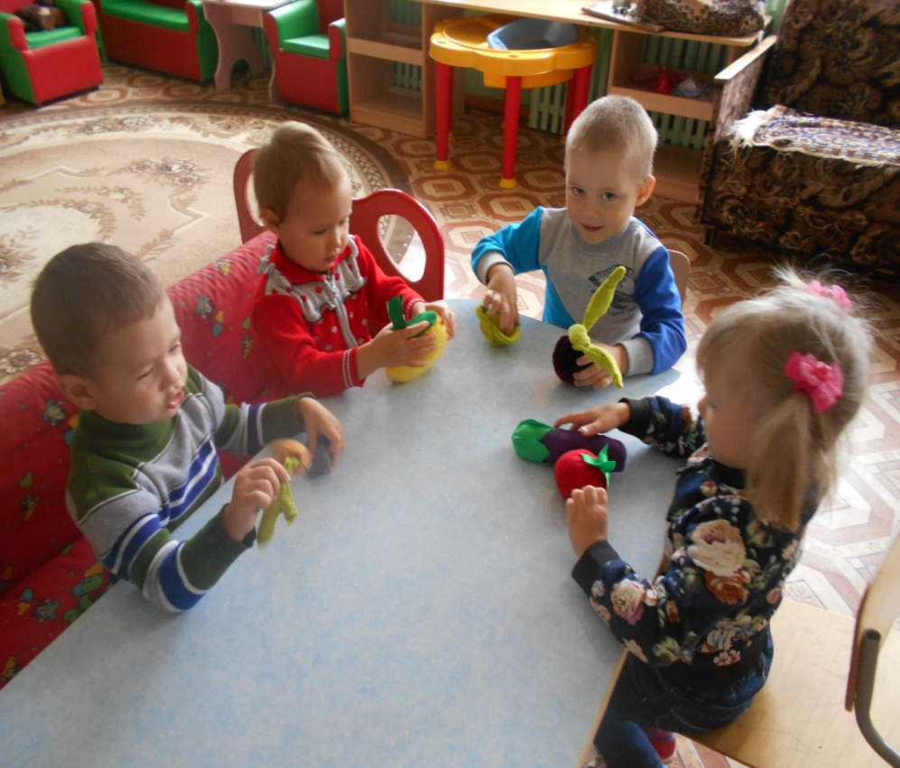
Они стали любимыми игрушками, благодаря которым мы разыгрывали игры-инсценировки, придумывали сказки и рассказывали уже знакомые. В процессе проекта нами были собраны и сочинены различные сказки, которые поселились в самодельной книжке «Дружные овощи».

Slide 9
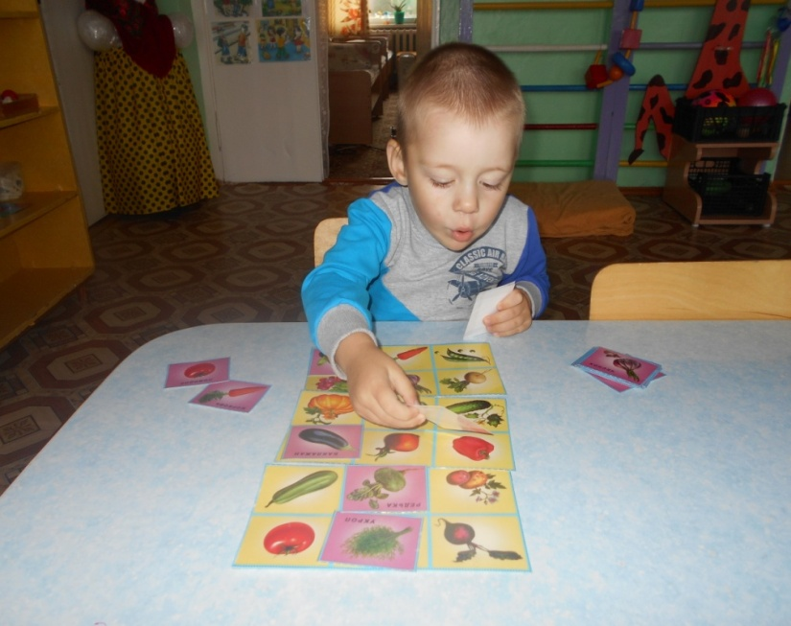
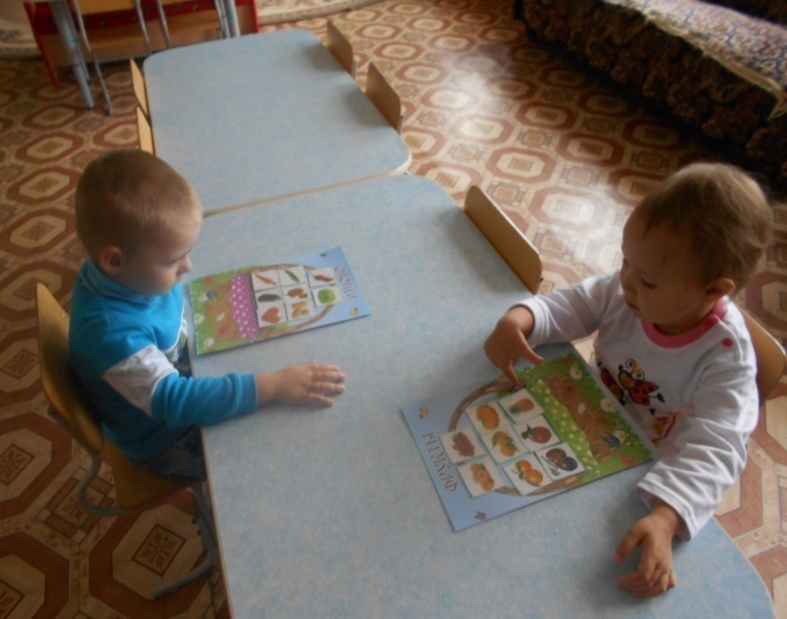
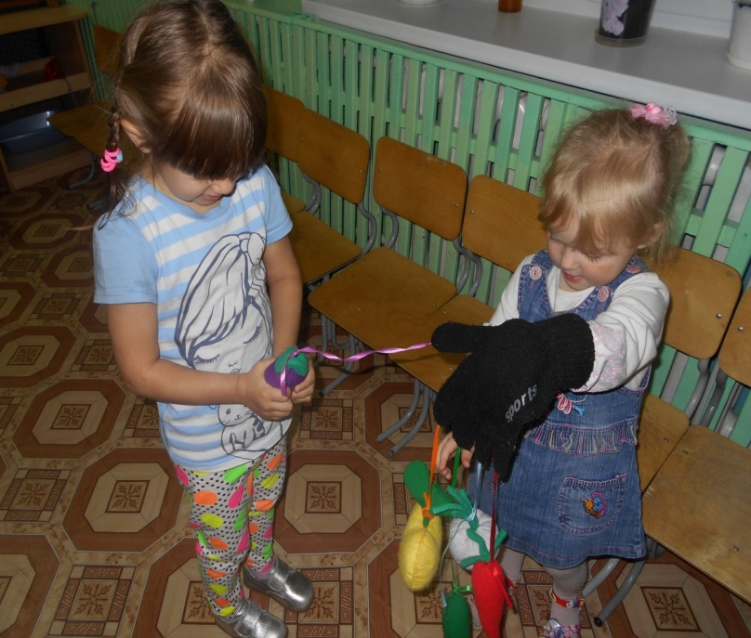
В процессе проекта были созданы и изготовлены новые дидактические игры «Разложи по корзинкам», «Овощное лото», «Чудесный мешочек», «Перчатка-помощница», «Вершки и корешки», цель которых закреплять умение узнавать овощи, называть их, определять цвет и размер; обследовать их с помощью тактильных ощущений, отгадывать овощи по словесному описанию. Подобные игры развивают зрительное внимание, речь и память.

Slide 10
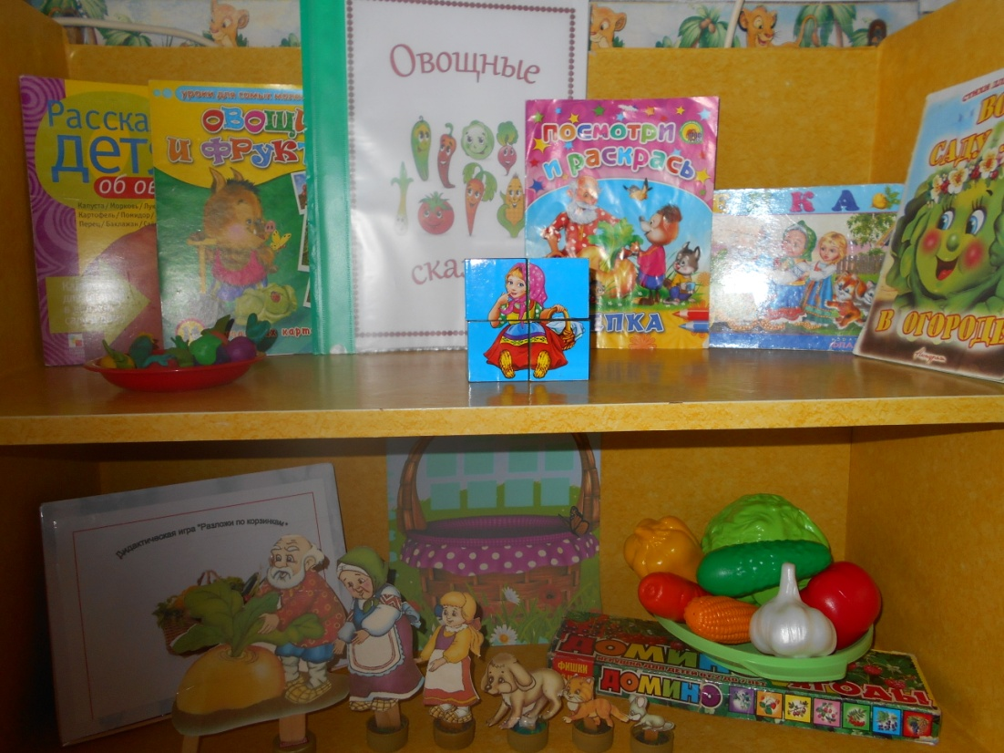
Также был оформлен уголок огородника, где были собраны различные настольные игры, книги, дидактические картинки и игрушки.

Slide 11
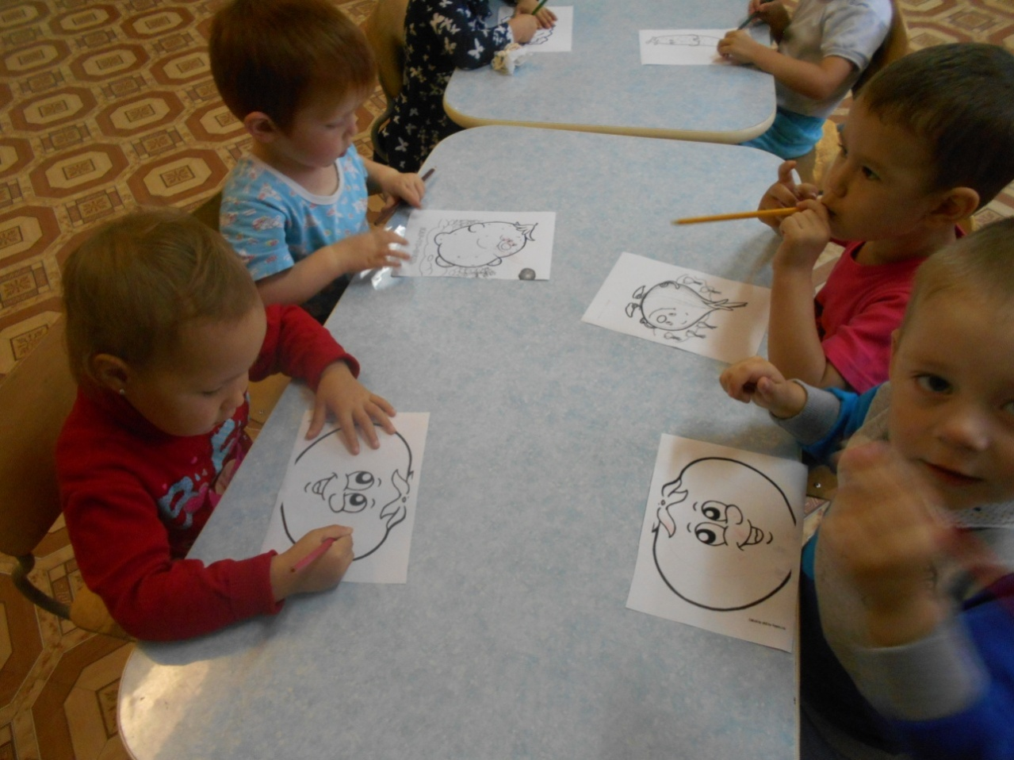
Помня о том, что обучение в младшем возрасте происходит опосредованно в увлекательной деятельности, мы часто использовали такую форму работы, как ситуативный разговор. Темы таких разговоров были различными. Например, «Что нам осень подарила», «Как можно попасть в царство овощей», «Что можно приготовить из картошки», «Лакомство для зайчат» и другие. В ходе самостоятельной деятельности детям были предложены раскраски, трафареты и обводки по теме «Овощи»,

Slide 12
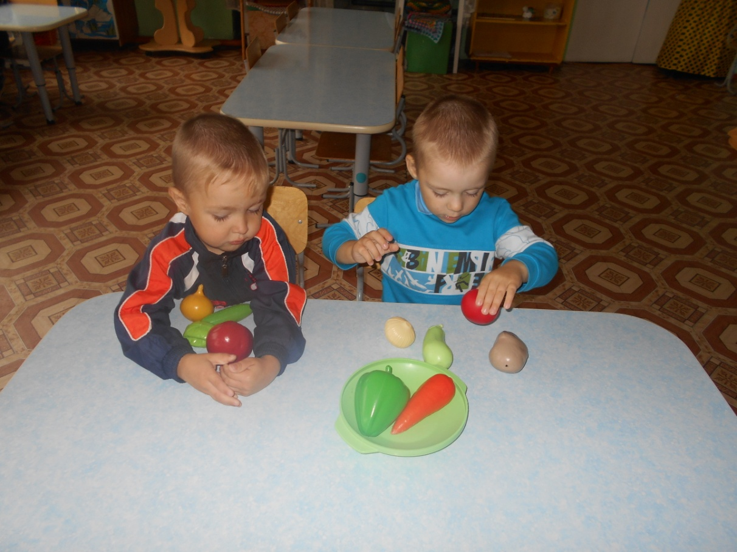
дидактические картинки и иллюстрации, натуральные овощи для рассматривания, были организованы сюжетно-ролевые игры «Ждём гостей», «Овощной магазин», «Приготовим салат для куклы Кати».

Slide 13
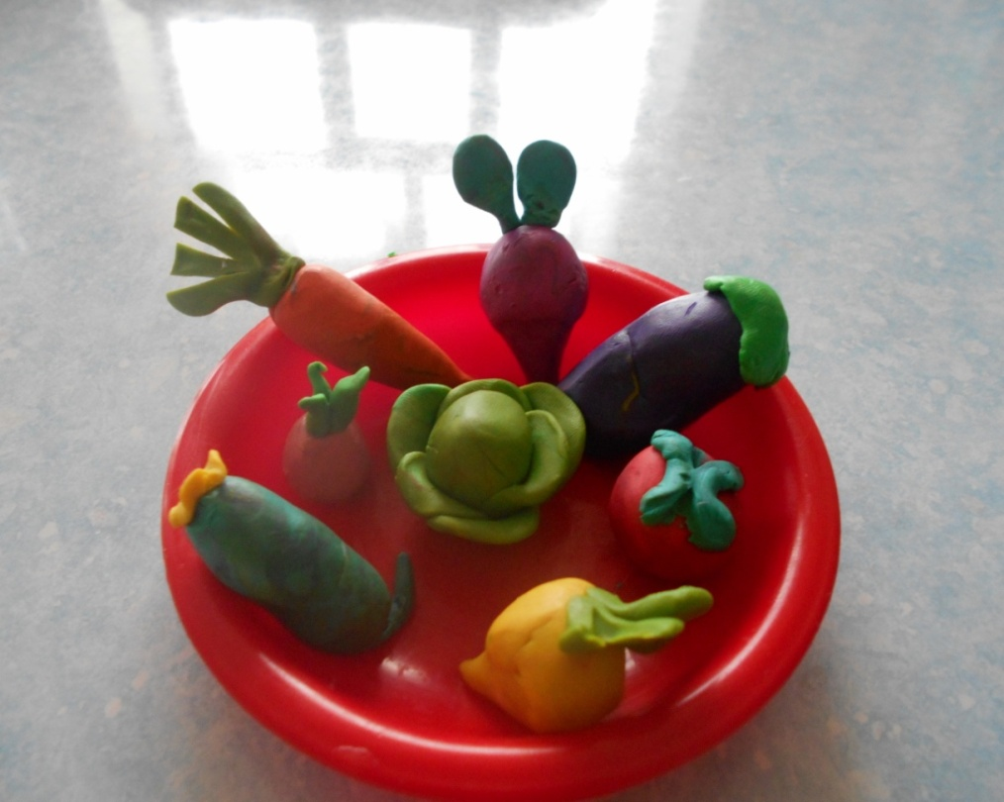
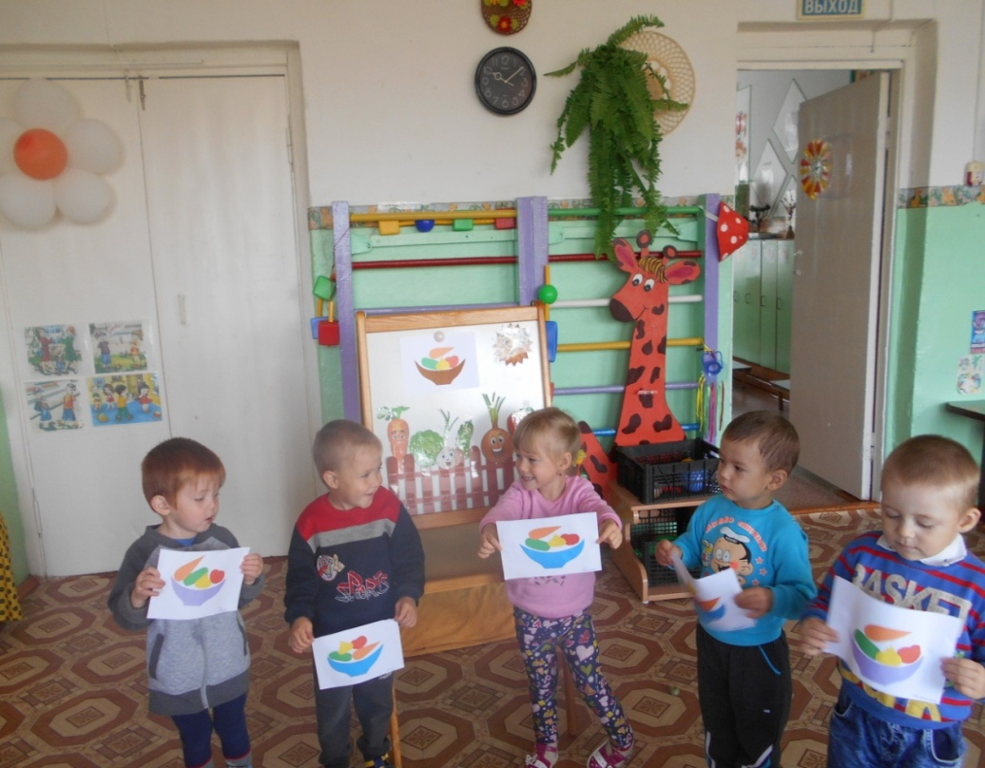
В художественно-творческой деятельности дети с удовольствием раскрашивали картинки овощей, лепили и делали аппликацию.

Slide 14
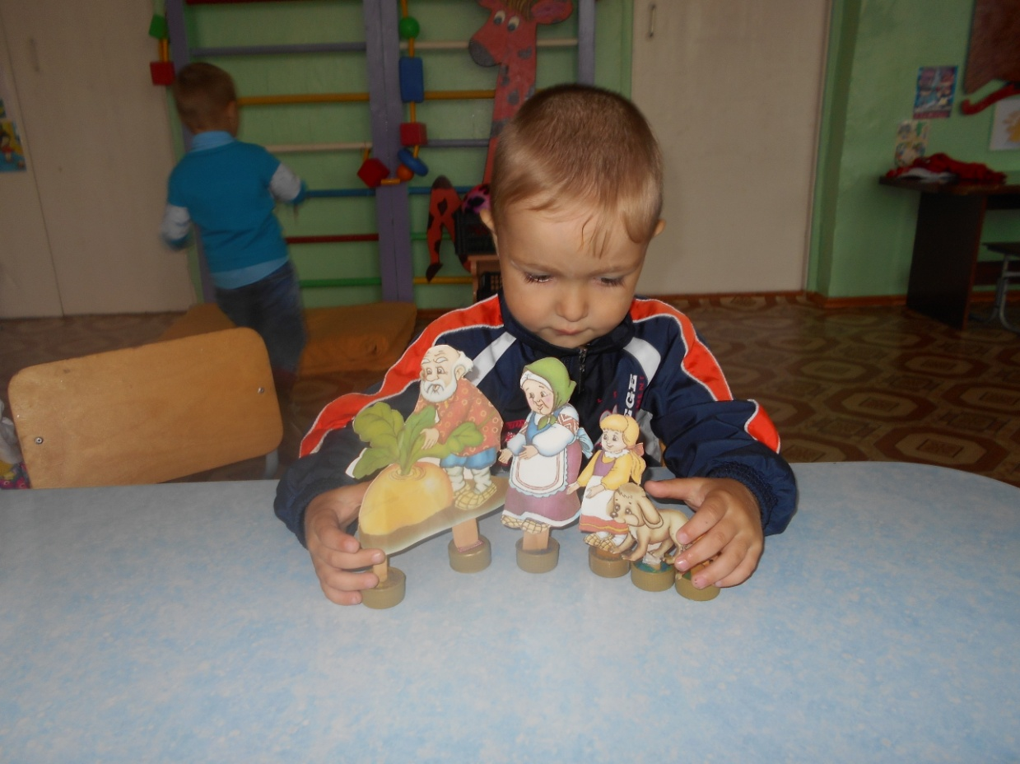
Используя настольный театр, дети обыгрывали сказку «Репка», а также просмотрели мультфильмы «Весёлый огород» и «Полезные овощи».

Slide 15
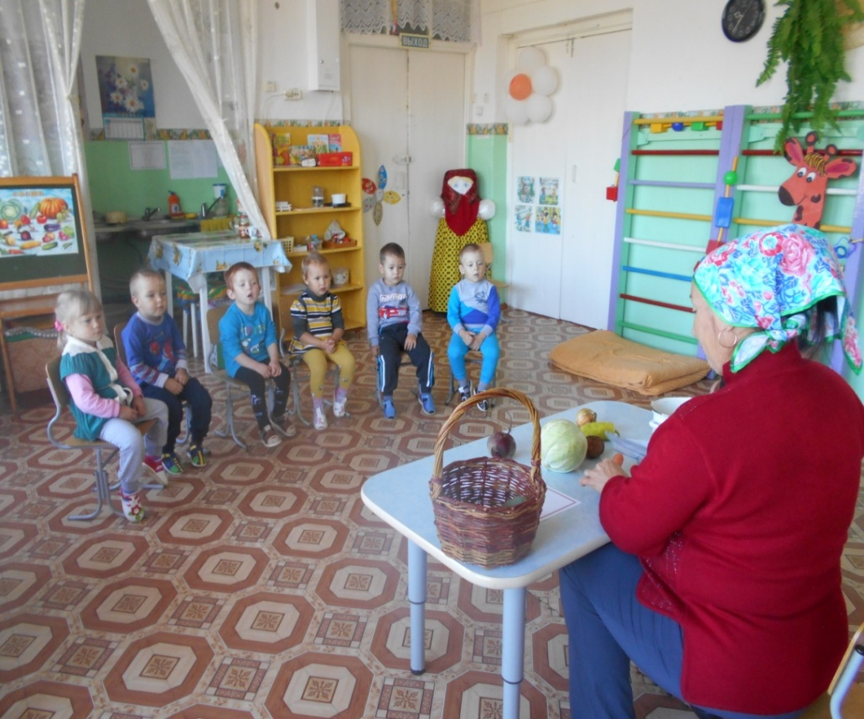
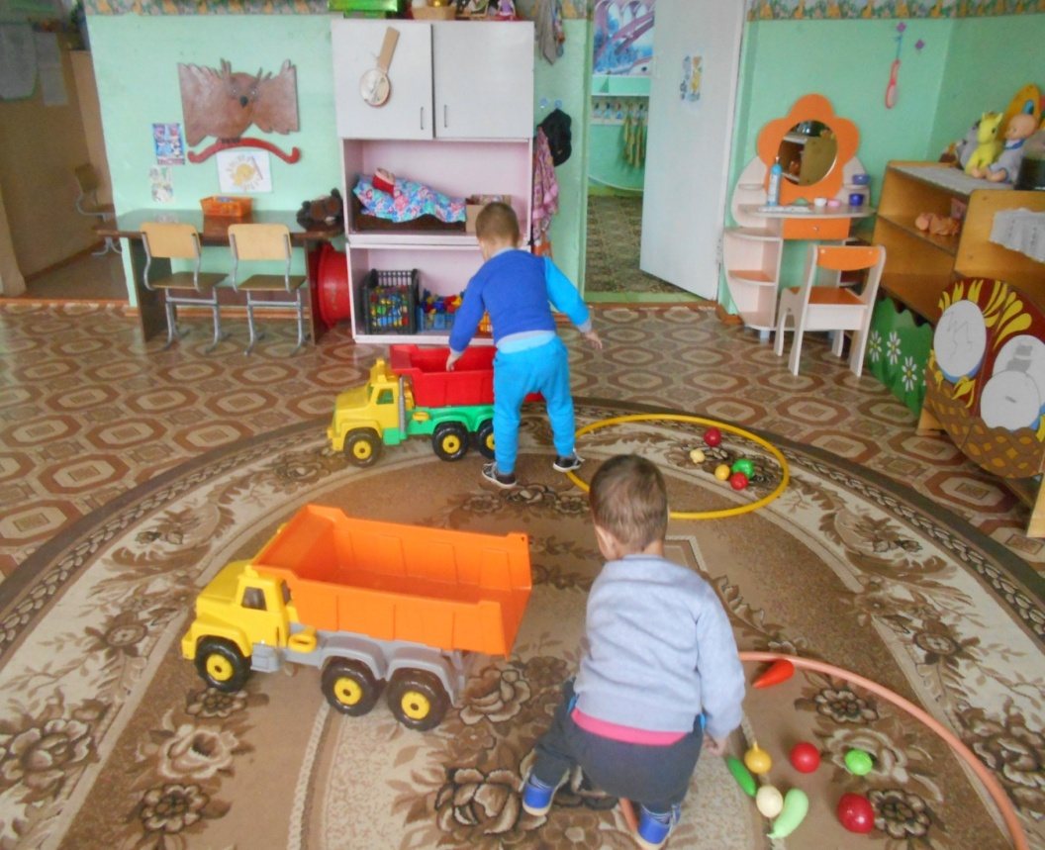
Совместно с воспитателем были прочитаны сказка «Вершки и корешки», стихотворение Ю. Тувима «Овощи», русские народные потешки и песенки. В совместной деятельности были организованы подвижная игра «Перевези овощи», музыкальная игра «Хороводная-огородная».

Slide 16
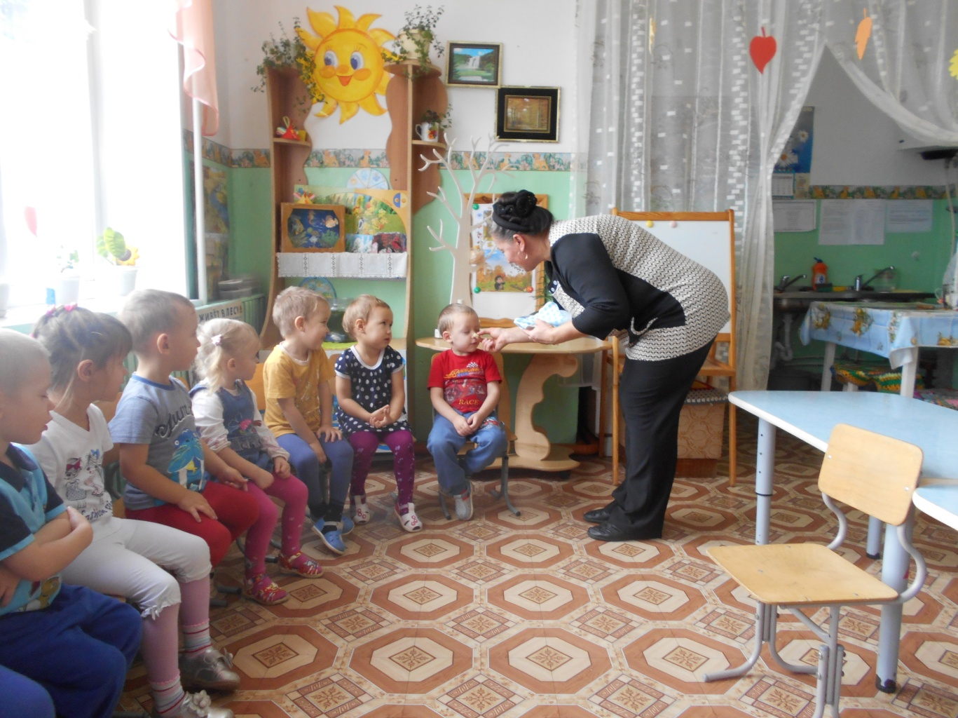
Очень понравилась детям дидактическая игра «Угадай на вкус», они с удовольствием пробовали овощи и угадывали их.

Slide 17
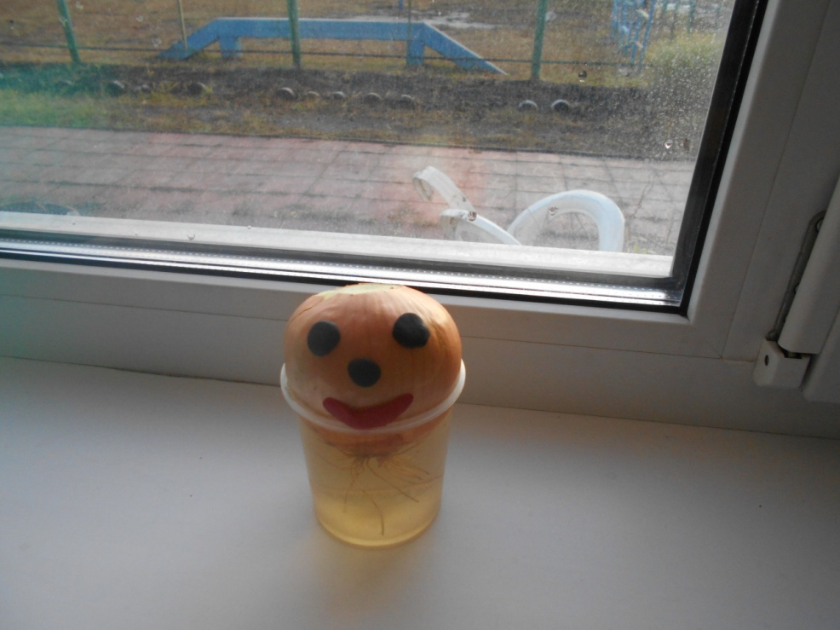
Разнообразило нашу деятельность во время проекта наблюдение за прорастанием лука. В тот день, когда в нашем «огороде» появился Лучок, мы организовали совместную деятельность по его посадке. Детям была показана настоящая луковица, которую мы рассмотрели и поставили в стаканчик с водой. А чтобы у детей вызвать больший интерес к наблюдению, мы «оживили» Луковку – сделали ей смешную рожицу, из пластилина вылепили глазки, носик и ротик. Каково же было удивление детей, когда к концу проекта они увидели у лука выросшие корешки. Много радости им доставили и зелёные листья-пёрышки, которые они скушали за обедом.
Дети узнали о пользе лука и его «брата» чесночка, о том, что они борются с микробами и их необходимо кушать, чтобы не болеть. Целью данного наблюдения было формирование первичных представлений о том, что растение живое, и что для роста ему необходимы - свет, тепло и вода. Также дети увидели, что во время роста оно меняется – появляются корешки и листики.

Slide 18
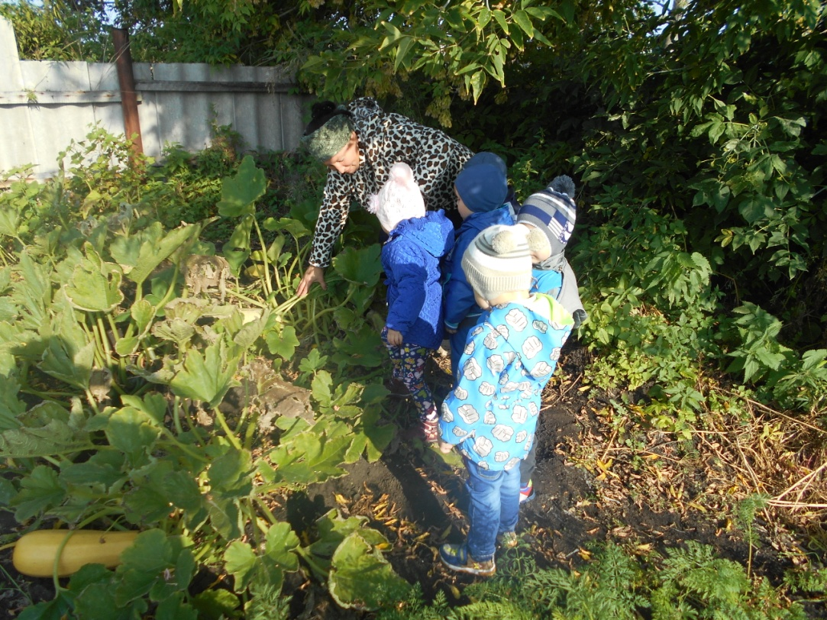
На прогулке дети посетили огород и своими глазами увидели, как растут овощи.

Slide 19
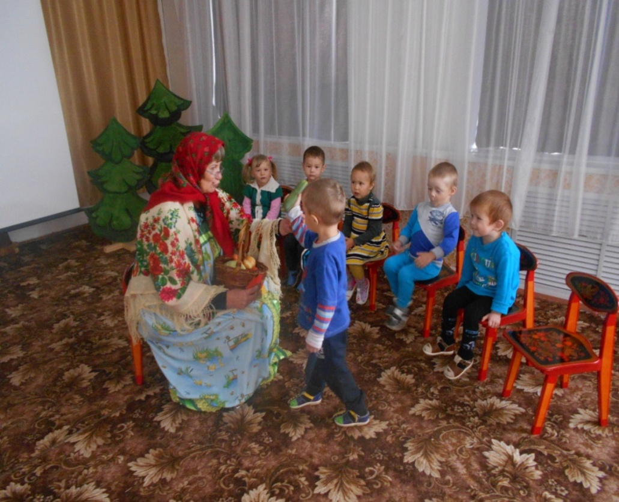
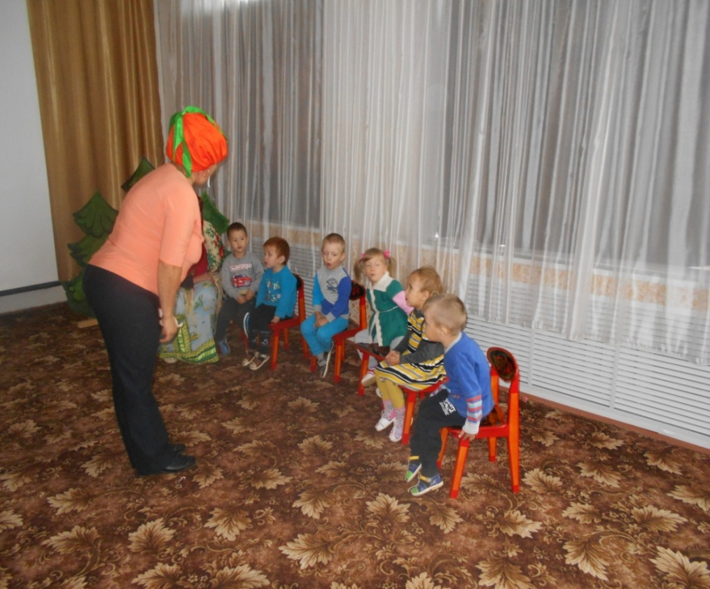
Итоговым мероприятием было развлечение для детей «В гостях у бабушки Наташи», на котором дети с удовольствием играли на музыкальных инструментах, отгадывали загадки. Сюрпризным моментом был приход главного героя проекта – Морковки, которая принесла им корзинку с угощением.

Slide 20
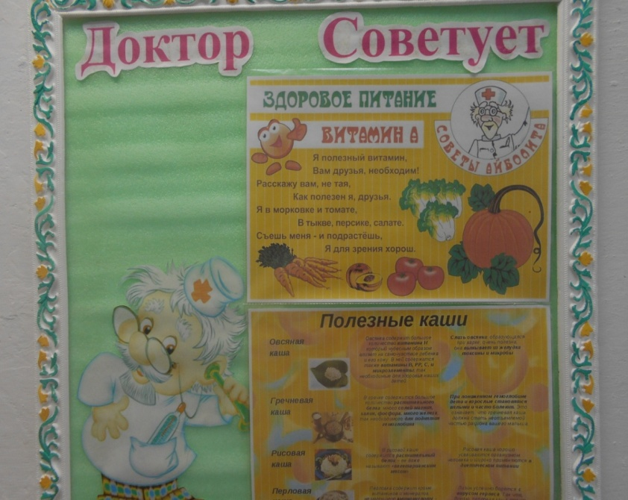
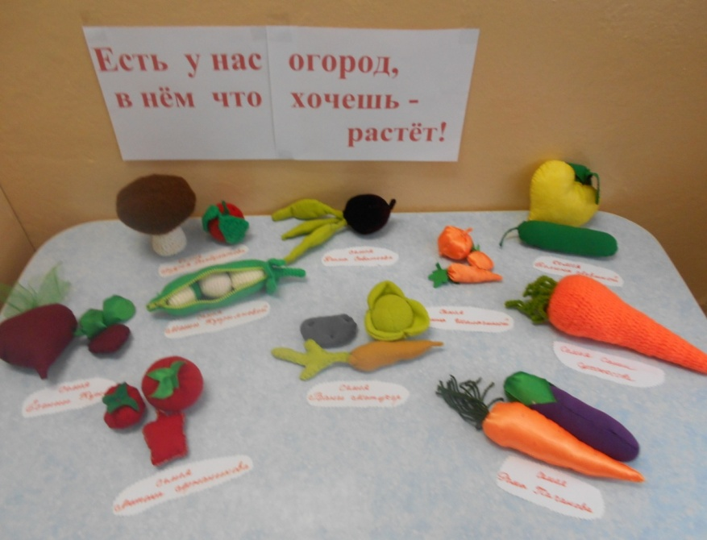
В ходе проекта также была организована работа с родителями. Организация питания в детском саду должна сочетаться с правильным питанием ребёнка в семье. Поэтому мы старались убедить родителей в том, чтобы рацион питания детей дома был обогащён свежими овощами.
Родителям говорили о том, что овощи необходимы для нормального роста и развития. Для этого были подготовлены и проведены беседы и консультации: «Хороший аппетит», «Свежие овощи - главный источник витаминов».
Также родители изготовили поделки овощей своими руками. Кто-то сшил, кто-то связал - овощи получились разнообразные, и они доставили много удовольствия детям в самостоятельной игре. В конце проекта была оформлена выставка «Есть у нас огород, в нём что хочешь, растет»

Slide 21
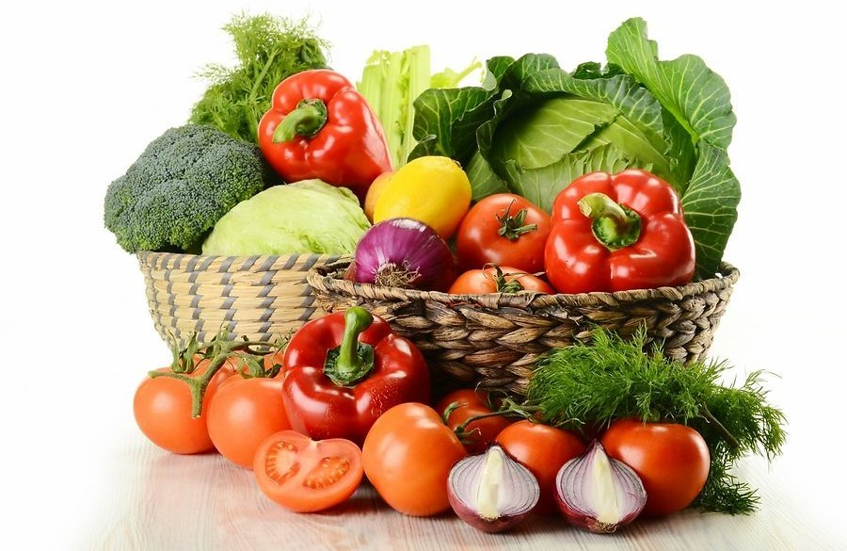
Выводы:
В процессе реализации проекта, я заметила, что у детей произошли позитивные сдвиги в эмоциональной сфере, а так же улучшился аппетит и повысился интерес к познанию. Дети с желанием стали кушать овощные блюда, следовательно, это укрепит их здоровье. Данный проект помог и родителям сблизиться не только со своими детьми, но и друг с другом. В процессе общения они помогали друг другу советами, делились опытом в приучении детей к здоровой пище.

